Slide 1
Talent 4.0 – Programma di formazione Talent Management per le PMI
https://t4lent.eu/
2018-1-AT01-KA202-039242

Slide 2
Modulo 01: Accesso al Talent Management 4.0
Prepared by WKO Steiermark, Austria
Photo by Proxyclick Visitor Management System on Unsplash
2018-1-AT01-KA202-039242

Slide 3
Unità di apprendimento 02: Creare la propria strategia di gestione dei talenti
Elaborato da WKO Steiermark, Austria
2018-1-AT01-KA202-039242

Slide 4
Risultati attesi
Al termine di questa unità di apprendimento, sarai in grado di…
Descrivere i principali elementi per una strategia di talent management di successo.
Analizzate le sfide attuali che la vostra organizzazione sta affrontando e che hanno un impatto sulla vostra strategia di talent management.
Applicate lo strumento della strategia dei talenti alla vostra azienda.
2018-1-AT01-KA202-039242

Slide 5
Contenuti dell‘Unità 02
Elementi di una strategia di successo per la gestione dei talenti
Analisi della situazione organizzativa e definizione degli obiettivi
Progettazione di una strategia di gestione dei talenti
2018-1-AT01-KA202-039242

Slide 6
Ripetizione: Cos‘è il Talent Management?
“Il Talent Management si riferisce a quei concetti e misure organizzative che riguardano specificamente il reclutamento, la valutazione, il mantenimento e lo sviluppo dei dipendenti attuali o futuri che sono considerati talenti a causa delle loro competenze chiave relativamente rare e altamente richieste che sono essenziali per l'organizzazione.”
(Ritz and Sinelli 2018, p.14, own translation)
“Il Talent Management System è un approccio organizzativo che mira a sfruttare al meglio il/i talento/i di ogni membro del personale per affrontare le sfide attuali e future. Si compone di tre pilastri: Strategia, Cultura e Processi HR.”
(von Hehn 2016, p.3; own translation)
2018-1-AT01-KA202-039242

Slide 7
Il sistema integrato di gestione dei talenti di Svea von Hehn (2016)
Strategia
Chiara strategia di TM
Allineamento con gli obiettivi aziendali
Cultura
Leadership consapevole
Processi HR
Attrarre
Concorde con gli indicatori
Sviluppo di strumenti
Sviluppare
Successione
Mantenere
Reclutare
Identificare
ecc.
Apertura al cambiamento
Disponibilità ad apprendere e a sviluppare
Le Risorse Umane agiscono come partner commerciali

Slide 8
Obiettivi generali della strategia di TM
„Costruire la capacità organizzativa sostenibile per reagire adeguatamente ai cambiamenti
Attuare la strategia aziendale con le persone giuste" (von Hehn 2016, p. 24)
Considerare la cultura aziendale
Ad esempio, se il successo dell’azienda dipende dall'innovazione e dalla creatività del personale, allora un obiettivo del TM potrebbe essere quello di rafforzare una "cultura di apertura verso nuovi sviluppi“.
Photo by Anna Earl on Unsplash
2018-1-AT01-KA202-039242

Slide 9
In cosa dovrebbe consistere un fattore strategico di successo?
Allineamento alla strategia aziendale attuale e futura (nuovi prodotti, servizi e mercati)
Profilo dell'organizzazione (dimensioni, industria/settore, localizzazione geografica, tasso di crescita, ecc.)
Fattori culturali (diversità, background etnico/migrazione, barriere linguistiche, ecc.)
Esigenze di competenza
Risorse per implementare la gestione dei talenti
Photo by Anna Earl on Unsplash
2018-1-AT01-KA202-039242

Slide 10
In cosa dovrebbe consistere un fattore strategico di successo?
Identificazione dei talenti critici (segmentazione dei talenti) - Unità di apprendimento 3
Valutazione e pianificazione dei quesiti sui talenti
Coinvolgimento di tutti i principali stakeholder
Piano d'azione con pietre miliari
Criteri, indicatori e strumenti di successo
Photo by Anna Earl on Unsplash
2018-1-AT01-KA202-039242

Slide 11
Passi cruciali verso la vostra strategia del talento
Comprensione dello Status Quo (Analisi della situazione, sfide e dilemmi)
Fissare gli obiettivi
Progettazione della vostra tabella di marcia - Pianificazione delle attività con chiari piani di consegna, ruoli e responsabilità
Budgeting (quando il carico di lavoro è più chiaro)
Kick-Off Event (inclusa la presentazione degli obiettivi e della tabella di marcia)
Strumetno di strategia del talent
Photo by Clique Images on Unsplash
2018-1-AT01-KA202-039242

Slide 12
Passi cruciali verso la vostra strategia del talento
Identificazione dei talenti critici (Segmentazione dei talenti, Unità di apprendimento 3)
Definizione delle competenze e delle abilità cruciali (Modellizzazione delle competenze) - Unità di apprendimento 3
Decidere i criteri e gli indicatori di successo
Fornitura di strumenti e procedure di valutazione
Photo by Clique Images on Unsplash
2018-1-AT01-KA202-039242

Slide 13
Strumento di strategia del Talento
Elaborato da WKO Steiermark, Austria
With kind permission from the NHS London Leadership Academy. This tool is a derivation of the talent strategy tool developed by
© PA Consulting and London Leadership Academy.
Photo by Austin Distel on Unsplash
2018-1-AT01-KA202-039242

Slide 14
6 passi per allineare la vostra strategia di talento alla strategia organizzativa (I)
Seguite questi passi usando gli strumenti e i modelli forniti per sviluppare la vostra strategia di talento:
Raccogliere informazioni sul contesto e sulla strategia dell'organizzazione e sulla strategia esistente in materia di risorse umane e talenti, compresi i documenti di strategia aziendale; fattori esterni che hanno un impatto sull'organizzazione; processi e piani esistenti in materia di risorse umane, ad esempio piani di risorse umane, piani di successione, ruoli critici, struttura organizzativa; dati sui talenti, ad esempio tassi di abbandono, numero di dipendenti, dati sulle prestazioni, ecc.
Come ulteriore attività di preparazione si raccomanda di eseguire un'analisi SWOT per acquisire sistematicamente informazioni interne ed esterne.
Condurre interviste con gli stakeholder interni, tra cui il CEO, il responsabile della strategia, il responsabile delle operazioni, il responsabile della finanza, tra gli altri individui rilevanti. Raccogliere informazioni sulle priorità nella loro area dell'organizzazione, le sfide, le opportunità che vedono in futuro e il talento, le competenze e le risorse di cui pensano di aver bisogno per raggiungere i loro obiettivi a breve, medio e lungo termine.
Utilizzate lo Schema della sfida organizzativa sulla diapositiva 18-19 per aiutarvi a raccogliere le informazioni raccolte sul contesto e la strategia della vostra organizzazione durante le prime due fasi.

Slide 15
6 passi per allineare la vostra strategia di talento alla strategia organizzativa(II)
Seguite questi passi usando gli strumenti e i modelli forniti per sviluppare la vostra strategia di talento:
Utilizzando lo strumento diagnostico Talent Dilemmas (diapositive 20-21), individua i principi generali del talento che guideranno lo sviluppo della tua strategia. Lo strumento può essere utilizzato nei colloqui con gli stakeholder o in un esercizio di gruppo facilitato con un team di stakeholder per darvi un quadro chiaro di dove la vostra organizzazione si trova attualmente sui dieci dilemmi del talento più comuni e dove i vostri stakeholder ritengono che l'organizzazione dovrebbe sedersi. La posizione aspirazionale guida lo sviluppo dei vostri principi di talento. Il divario tra la vostra posizione attuale e questa aspirazione informerà le azioni della vostra strategia per i talenti.
Una volta completati i passi precedenti, siete pronti ad iniziare la fase critica di pianificazione. Usate il modello di pianificazione della tabella di marcia dei talenti (diapositive 22-24) per identificare e registrare le priorità e le azioni chiave da intraprendere ad ogni tappa del percorso di sviluppo della vostra strategia per i talenti.

Slide 16
SWOT-Analysis (I)
This file was created by Xhienne and is licensed under the Creative Commons Attribution-Share Alike 2.5 Generic

Slide 17
SWOT-Analysis (II)
Fattori esterni da considerare:
Situazione di mercato del settore specifico
Fattori sociali come la struttura sociale, il cambiamento dei valori
Potenziale formativo/struttura dei dipendenti
Situazione sul mercato del lavoro
Disposizioni legali
Fattori politici
Concorrenti
Fattori regionali

Slide 18
Modello di sfida organizzativa
Lo Strumento Modelli di Sfida Organizzativa vi permette di esplorare il contesto in cui opera la vostra organizzazione e di registrare le sfide o le opportunità chiave che l'organizzazione deve affrontare, considerando le implicazioni per la gestione dei talenti e identificando le azioni da intraprendere.
Questo potrebbe essere utilizzato durante le interviste con gli stakeholder o potrebbe essere adattato per essere un questionario. Permette di acquisire dati sul contesto organizzativo e sulle relative implicazioni in termini di talento, che forniranno indicazioni per la vostra strategia di talent management.
Identifica le sfide o le opportunità chiave che la vostra organizzazione deve affrontare:
Analizzare i tipi di competenze, capacità e risorse necessarie per avere successo in questi scenari o ambienti
Valutare lo stato attuale della vostra organizzazione per identificare le aree prioritarie
Identificare le implicazioni per la gestione dei talenti
Registrare le azioni che devono essere intraprese per affrontare le implicazioni
Qui di seguito sono riportati un paio di esempi:
Quali sono le sfide/opportunità critiche che l'organizzazione deve affrontare? | In cosa dovrà eccellere l'organizzazione per affrontare queste sfide? | In che misura esistono queste capacità? | Quali sono le implicazioni per la gestione dei talenti? | Quali azioni devono essere intraprese per affrontare questi cambiamenti?
L’aumento del digitale | Tecnologia digitale | Rosso - alta priorità | Mancanza di competenze digitali in alcuni team | Assunzioni mirate
Nuova leadership | Comportamenti di leadership efficaci per gestire il cambiamento | Giallo- priorità media | Mancanza di capacità di gestione del cambiamento nella leadership esistente | Sviluppo della leadership

Slide 19
Modello di “sfida” organizzativa
Quali sono le sfide/opportunità critiche che l'organizzazione deve affrontare? | In cosa dovrà eccellere l'organizzazione per affrontare queste sfide? | In che misura esistono queste capacità? | Quali sono le implicazioni per la gestione dei talenti? | Quali azioni devono essere intraprese per affrontare questi cambiamenti?
© PA Knowledge Limited 2017

Slide 20
Strumento diagnostico Talent Dilemmas
Il Talent Dilemmas Diagnostic Tool presenta i dieci principali fattori che le organizzazioni devono affrontare. Vi permette di identificare e definire i principi del talento che guideranno la vostra strategia, assicurandovi che sia adatta allo scopo per la vostra organizzazione.
È uno strumento utile da utilizzare nelle conversazioni con le parti interessate per capire e identificare l'approccio alla gestione dei talenti che la vostra organizzazione dovrebbe adottare, e quanto lontano da esso sia attualmente. Potrebbe essere utilizzato in una riunione per ottenere il punto di vista di un team di stakeholder o in conversazioni individuali.
Oltre ai dieci fattoti forniti, potete anche includere qualsiasi fattore specifico che possa essere rilevante per la vostra organizzazione.
Una volta che avete la vostra serie di fattori sul talento, indicate dove si trova attualmente la vostra organizzazione per ogni fattore e con un colore diverso, segnate dove voi o la parte interessata credete che l'organizzazione dovrebbe essere.
L'esempio seguente segna lo stato attuale in arancione e la posizione di aspirazione in verde per tre dei fattori:

Slide 21
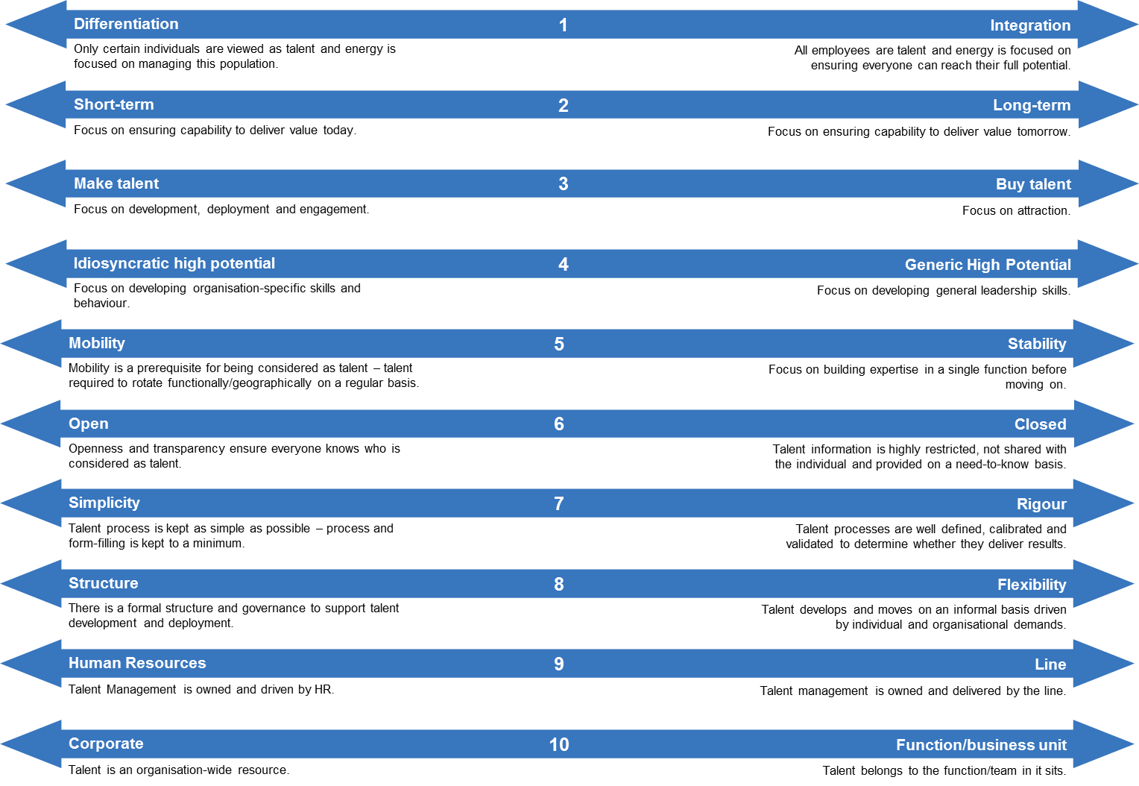
© PA Knowledge Limited 2017

Slide 22
Talent Roadmap Planning Template
Il Talent Roadmap Planning Template consente di pianificare le azioni che costituiranno la base della vostra strategia per i talenti.
Utilizzando l'output dello strumento diagnostico Talent Dilemmas come base, potete iniziare a tracciare il percorso per passare dal vostro stato attuale allo stato di aspirazione come definito nei vostri principi di talento.
La priorità delle azioni da intraprendere per colmare le lacune nei vostri principi del talento dipenderà dai vostri specifici obiettivi organizzativi e da quanto ben sviluppata è attualmente la vostra strategia per il talento. A seconda della priorità e dell'impatto dell'azione, determinare il calendario appropriato per l'attuazione di ogni azione e delle attività associate.
Nella prossima diapositiva è riportato un esempio basato sul secondo principio "Saremo aperti con gli individui in merito alle loro prestazioni e sul loro potenziale" dal modello del Talent Dilemmas Diagnostic Tool.
With kind permission from the NHS London Leadership Academy. This tool is a derivation of the talent segmentation tool developed by © PA Consulting and London Leadership Academy.

Slide 23
Talent Roadmap Planning Template (II)
 | PIANO DI LAVORO: ANNO 1 | PIANO DI LAVORO: ANNO 2 | PPIANO DI LAVORO: ANNO 3
AZIONE | Ottenere i fondamenti della gestione del talento e della performance | Costruire la capacità e la volontà di gestire il talento e le prestazioni dei manager di linea | Incorporare la gestione dei talenti rimanendo fedeli al processo
ATTIVITA’ CHIAVE | Rivedere e allineare i processi di gestione dei talenti e delle prestazioni Chiarire la definizione di talento Mentalità del test manager sulla trasparenza Concordare chi darà il feedback e come Rivedere e snellire il processo di gestione delle prestazioni per garantire il collegamento con il processo di feedback Concentrarsi su un processo di identificazione dei talenti accurato ed equo | Testare i livelli attuali di capacità di feedback Sviluppare e gestire un programma di interventi per costruire le competenze individuali Garantire che gli input e gli output del processo di gestione delle prestazioni dell'anno in corso siano chiaramente collegati alla gestione dei talenti Eseguire i processi di raccolta dati del secondo anno Eseguire il feedback del primo anno | Eseguire il terzo anno di raccolta dati e il secondo anno di feedback Migliorare il processo di identificazione dei talenti con input da altre fonti Costruire fonti aggiuntive nel processo di feedback e nel processo di gestione delle prestazioni Concentrarsi sulla pianificazione delle azioni per lo sviluppo e la diffusione
With kind permission from the NHS London Leadership Academy. This tool is a derivation of the talent segmentation tool developed by © PA Consulting and London Leadership Academy.

Slide 24
Talent Roadmap Planning Template (III)
 | PIANO DI LAVORO: ANNO 1 | PIANO DI LAVORO: ANNO 2 | PPIANO DI LAVORO: ANNO 3
AZIONE
ATTIVITA’ CHIAVE
AZIONE
ATTIVITA’ CHIAVE
AZIONE
ATTIVITA’ CHIAVE
AZIONE
ATTIVITA’ CHIAVE
© PA Knowledge Limited 2017

Slide 25
Esercizio
Prima di tutto leggete lo strumento di strategia dei talenti e cercate di rispondere alle seguenti domande (tempo 20 minuti):
Quali sono gli stakeholder che volete coinvolgere come partner dell'intervista
Avete a disposizione tutte le informazioni importanti per effettuare un'analisi della situazione e, in caso contrario, sapete dove ottenere le informazioni?
Esaminate i dilemmi del talento e identificate quelli che sembrano essere importanti per voi e posizionate voi stessi dove vi trovate e dove dovreste essere?
In una seconda fase lavorate in coppia e condividete i vostri pensieri e i risultati con il vostro partner di lavoro (Tempo: 20 minuti)
Scrivete i risultati principali e le domande
Discussione di gruppo: Come può essere messo in pratica lo strumento della strategia dei talenti? (Tempo: 20 minuti)

Slide 26
Sintesi/conclusioni
Lo sviluppo della strategia di gestione dei talenti deve affrontare tre campi: Strategia, cultura e processi HR
Uno strumento per aumentare la resilienza organizzativa, raggiungere gli obiettivi di business e sviluppare TUTTI i dipendenti.
Coinvolgere tutti i principali stakeholder (CEO, manager di linea, HR, ecc.)
Analizzare attentamente la situazione interna ed esterna e allinearsi alla strategia di business.
Identificare le sfide e le opportunità più importanti e le azioni da intraprendere per affrontarle correttamente.
Creare una tabella di marcia triennale dei talenti con azioni chiare e attività chiave e presentare il proprio piano alla propria azienda/team.
2018-1-AT01-KA202-039242

Slide 27
Fonti
Slide 6: Ritz, A. und Sinelli, P. (2018): Talent Management – Überblick und konzeptionelle Grundlagen (3.Auflage, p. 3-32) in Ritz, A. and Thom, N. (2018), Talent Management, Wiesbaden, Springer Gabler
Slide 6 & 8: von Hehn, S. (2016): Systematisches Talent Management – Kompetenzen strategisch einsetzen (2.Auflage), Stuttgart, Schäffer-Pöschel

Slide 28
Grazie per la vostra attenzione!
2018-1-AT01-KA202-039242

